Slide 1
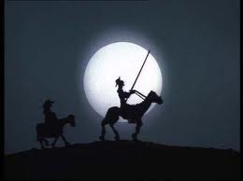
Caminando Sabiamente, En El Mundo De Los Necios Tesoros Escondidos Proverbios 1:7

Slide 2
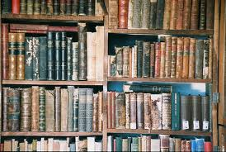
El mundo de la información.
¿Cómo podemos prepararnos para vivir en este mundo?
Ni con toda esta información el mundo se ha convertido en un mejor lugar para vivir, si no que a empeorado.
Es cierto que en este país se publican más de 3000 libros diferentes en un día, sin embargo esto solo prueba lo que Pablo le dijo a Timoteo. 2 Timoteo 3:7
El hombre externo ha cambiado, pero no su corazón.

Slide 3
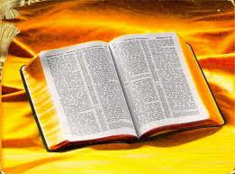
Debe haber algo mejor que ese conocimiento Proverbios 1:7
El gran Tesoro de Dios

Slide 4
I. ¿Quién es el Necio?
El necio es un arrogante empedernido. Prov.12:15
El necio es un desenfrenado sin sentido. Prov. 12:16
Al necio no se le puede enseñar nada. Prov.15:5 26:11
El necio es incontrolable en una discusión. Prov.20:3
El necio es incorregible. Prov.27:22 ¡no tiene remedio!
El necio es impío, maldito. Salmos 14:1 Prov. 14:9
No seáis sabios en vuestra en vuestra propia opinión. Romanos 12:16

Slide 5
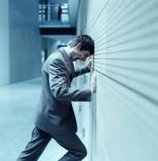
En Pocas Palabras un necio es…
Alguien que ha cerrado su mente para Dios.
Alguien que su conciencia esta cauterizada al pecado.
Alguien que solo vive para si.

Slide 6
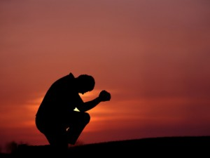
II. ¿Quién es el Sabio?
La persona sabia es aquella que teme a Dios. 1:7
“el principio” significa, fundamento, o fundamental. 9:10
el principio significa, fundamento, o fundamental 9:10
Isaías 6:5 ay de mi que soy hombre muerto.
Apocalipsis 1:17 Juan callo como muerto
Heb.10:31 Horrenda cosa es caer

Slide 7
III. Características de los que temen a Jehová
El que teme a Jehová se “deleita” en su palabra. Salmos 112:21 119:103
Quien teme a Jehová, aplica su palabra. Sal.18:1 Prov. 14:12
El que teme a Jehová, confía en sus promesas de Salmos 147:11

Slide 8
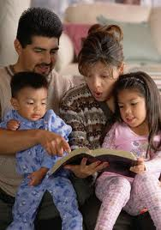
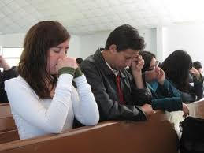
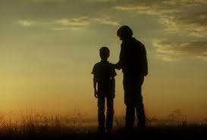
Como Desarrollar El Temor A Jehová
Meditando profundamente en sus consejos. Sal.119:38
Tomando el buen habito de orar. Salmos 119:33-36
Aprender a escuchar un buen consejo. Proverbios 11:14

